Slide 1

2024.07.24
Global Network of Culture
3차 PJ
GNC Media
웹사이트 제작 보고서
발표자 이은경
[기업프로젝트] 프론트엔드(React,PHP), 플러터(Flutter) 활용 웹&앱 개발 양성과정

Slide 2




3차 PJ GNC Media website
목차
사이트 분석
사용 언어
1
2
벤치마킹한 기존 사이트 분석
3차 PJ에 사용한 프로그래밍 언어 소개
레이아웃
향후 계획
3
4
어떤 구성으로 작업하였는지 소개
3차 PJ 보완할 점과 이후 반영할 부분 소개

Slide 3


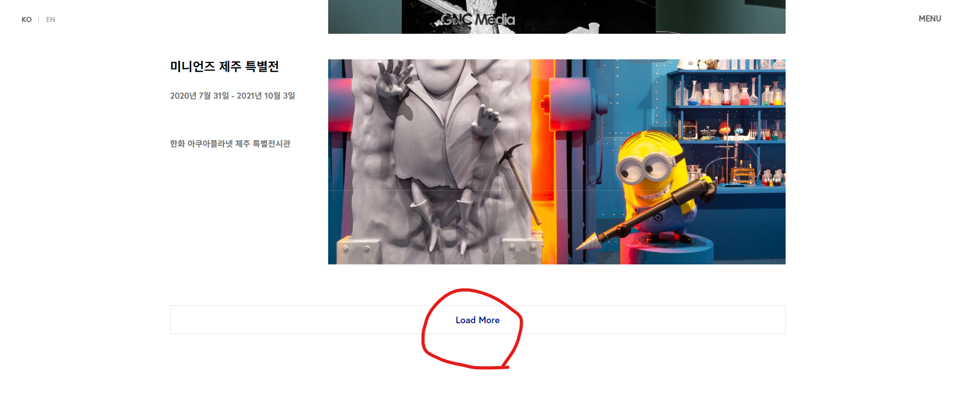
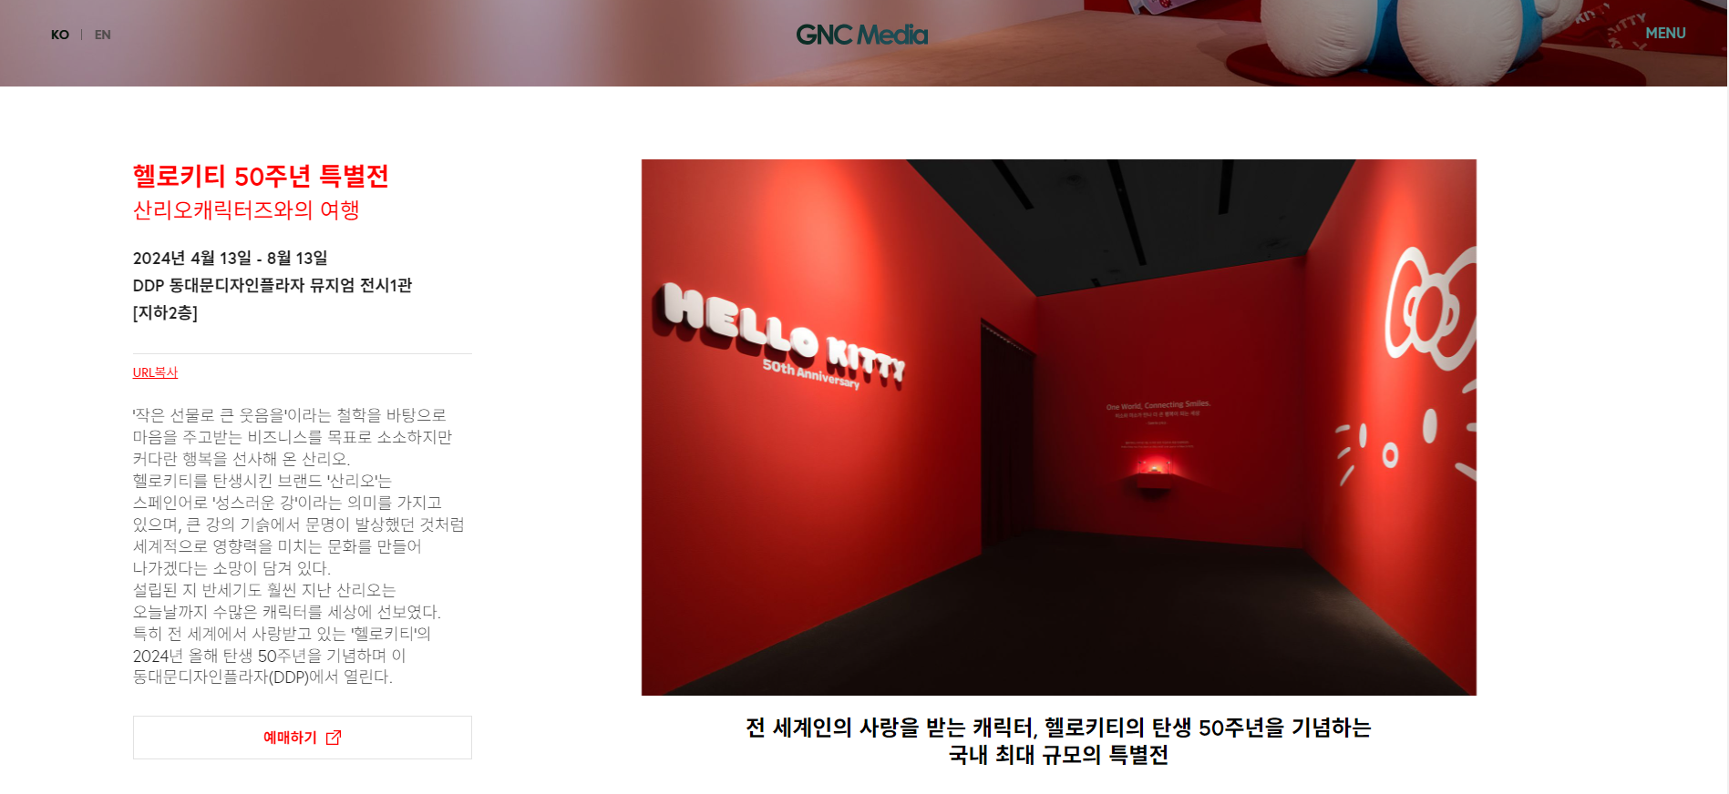
3차 PJ GNC Media website
사이트 분석
1
첫번째 개선 요인
인트로 페이지에서 메인페이지로 이동했을때
현재 전시중인 상세 페이지로 이동하는 점이 불편
메인 페이지에서 전시회 상세 페이지로 이동하도록 개선
왼쪽의 사진이나 그래프를 추가로 설명해 배경의
내용을 완성해 보세요.
2
두번째 개선 요인
과거 전시회를 찾아보려면
Load More 버튼을 계속 눌러야 볼 수 있어서 접근성 불편
메인 페이지에 한눈에 볼 수 있도록 디자인적으로 접근성 개선

Slide 4





3차 PJ GNC Media website
사용 언어
데이터 정리 – JS / CSS 디자인 -SCSS
React 기반으로 프로그래밍 작업
React 기반 코딩 작업
React 확장자인 jsx 파일명으로 상단 영역, 메인 영역,하단 영역을 나누고 각 영역에 맞는 세부 영역 및 상세 페이지 모듈화 작업하였으며,
전시회 관련 정보는 js 확장자명으로 데이터화하고,
SASS로 CSS 디자인 구성함
라이브러리 모듈 패키지 및 소스 배포는 Node.js를 기반으로 웹으로 구현할 수 있도록 작업하였음
Node.js 로 JavaScript 실행

Slide 5
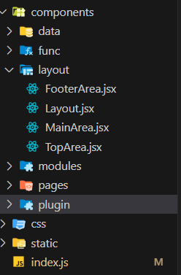


3차 PJ GNC Media website
레이아웃
Index.js 메인 바탕으로
Component, CSS, static 폴더화하여 기능별로 구분짓기
Components 폴더가 핵심
Layout 폴더가 상단, 메인, 하단 영역 구분하는 컴포넌트 기능을 담당
Layout.jsx 파일이 TopArea, MainArea, FooterArea 웹에서
구현할 수 있도록 코어 역할을 함

Slide 6
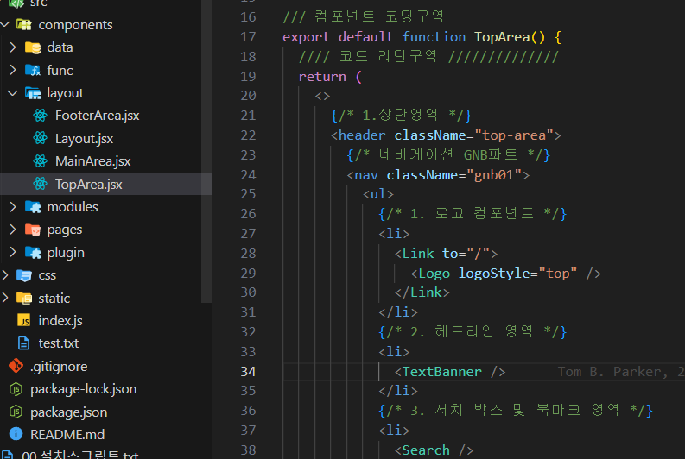
3차 PJ GNC Media website
레이아웃
상단 영역 : Top-Area
TopArea 컴포넌트가 상단 영역의 코어 담당
TopArea 컴포넌트 안에 Logo, TextBanner, Search 하위 컴포넌트로 구성, 하위 컴포넌트는 moduels 폴더안에 있으며이 컴포넌트 파일이 모듈화 되어
웹에서 각각 로고, 전광판 텍스트, 검색바, 북마크 기능으로 표출됨

Slide 7
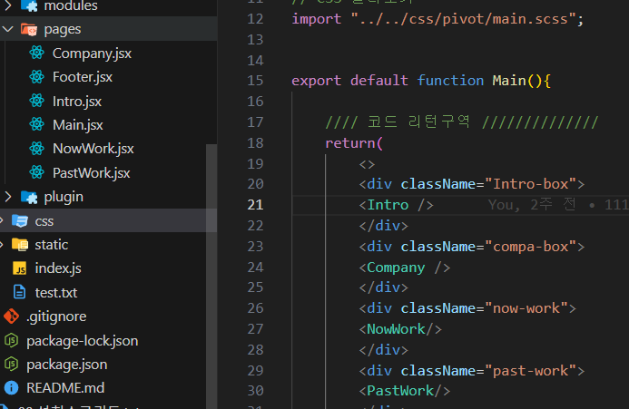
3차 PJ GNC Media website
레이아웃
메인 영역 : Main
Pages 폴더의 Main 컴포넌트가
메인 영역의 코어 담당
Main 컴포넌트 안에 Intro, Company, NowWork, PastWork 하위 컴포넌트로 구성,
하위 컴포넌트는 moduels 폴더안에 있으며
이 컴포넌트 파일이 모듈화 되어
웹에서 GNB 메뉴 포함한 메인 이미지, GNC 미디어 회사 정보, 현재 전시중인 작품,
과거 전시회 작품 모음집으로 표출됨

Slide 8

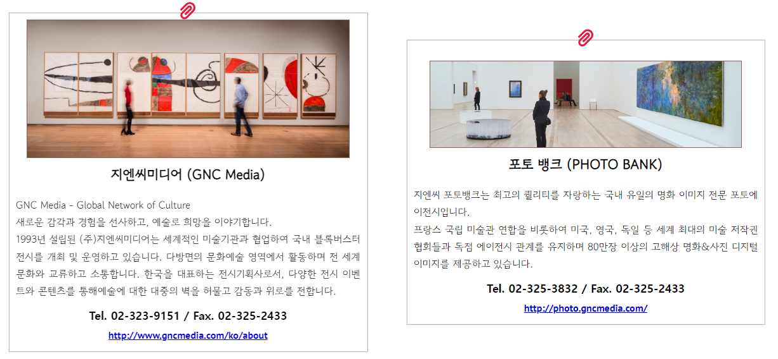

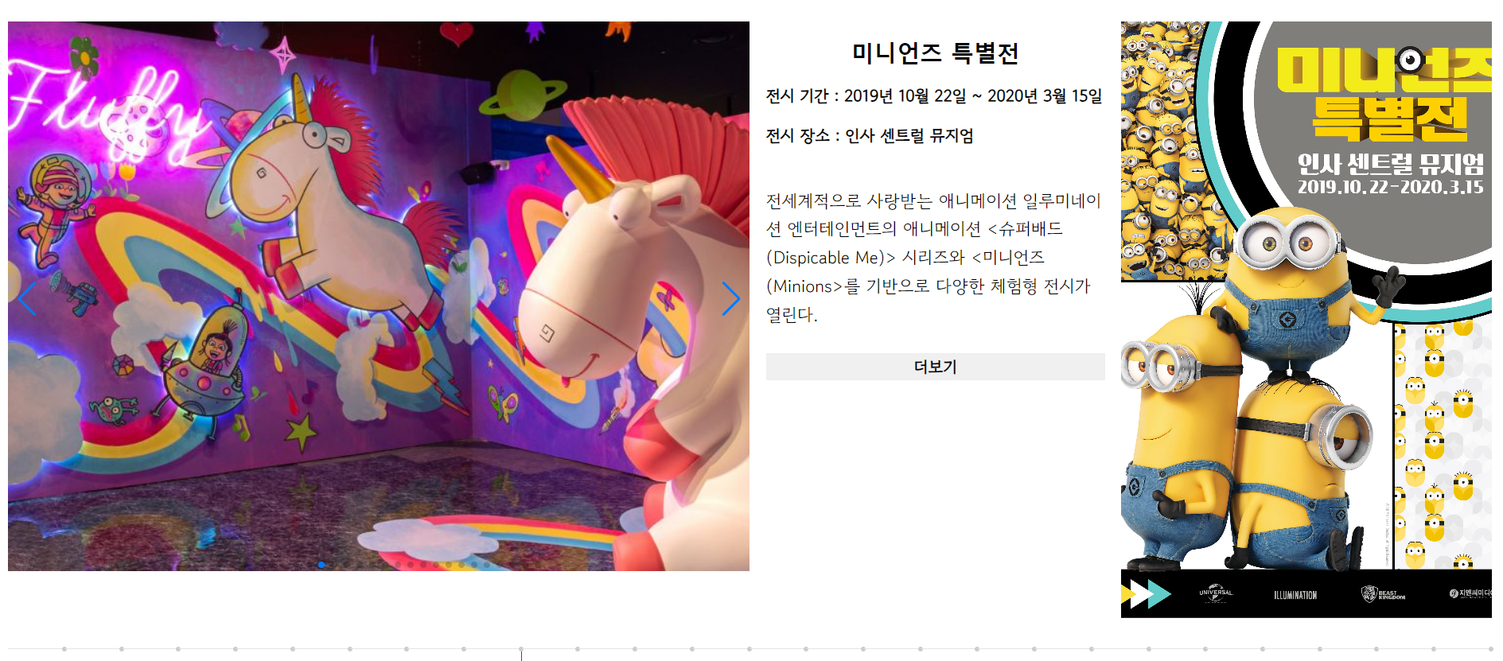

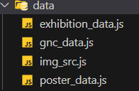
3차 PJ GNC Media website
레이아웃
정보 전달 목적인 파트는 Data 폴더 내 JS 파일 기반으로 데이터화 작업 진행
정보 전달 페이지는 데이터화로
웹에서는 어떻게 표출되나
GNC Media 회사 정보,
해당 회사에서 담당한 전시회 정보를 구분하여 정리
Exhibition – 전시회 정보
GNC – 회사 정보
Poster – 전시회 홍보 포스터

Slide 9
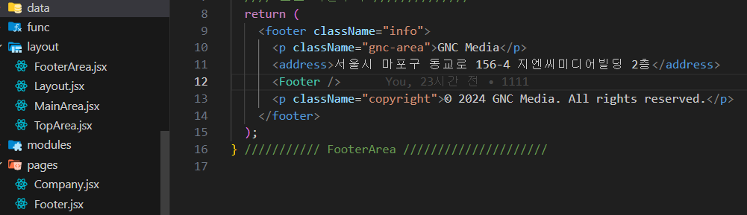
3차 PJ GNC Media website
레이아웃
하단 영역 : FooterArea
layout 폴더의 FooterArea 컴포넌트가
하단 영역의 코어 담당
FooterArea 컴포넌트 안에 GNC Media 회사 정보 바탕으로 하단 영역 구성,
하위 컴포넌트로 pages의 Footer가 있음
이 컴포넌트 파일이 모듈화 되어
웹에서 스크롤 기능이 들어간 GNC Media Contact 화면이 표출됨

Slide 10
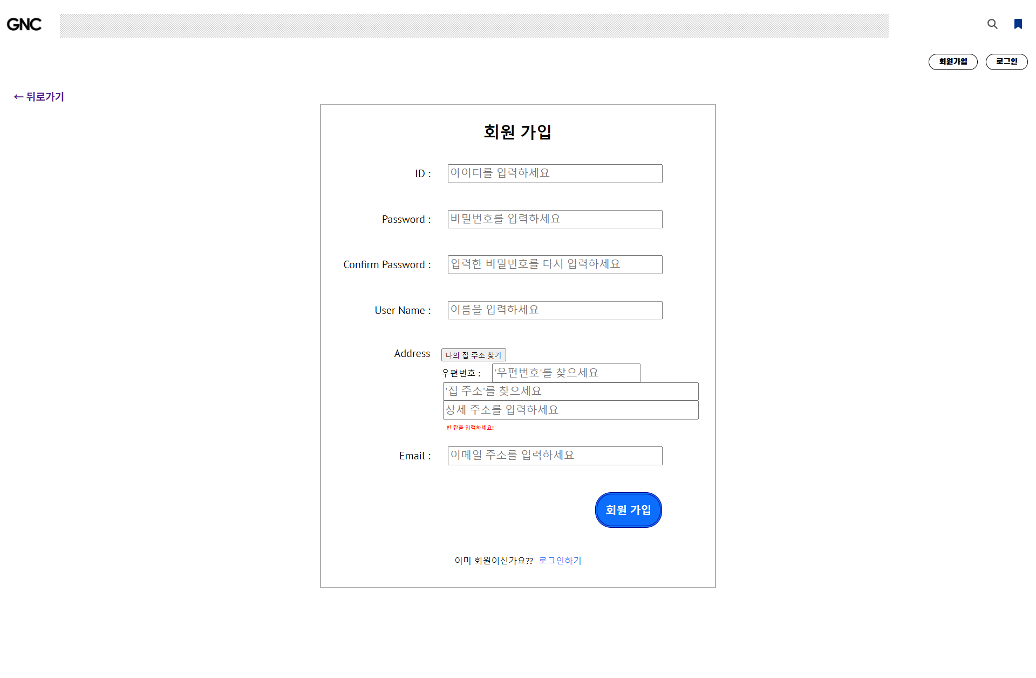
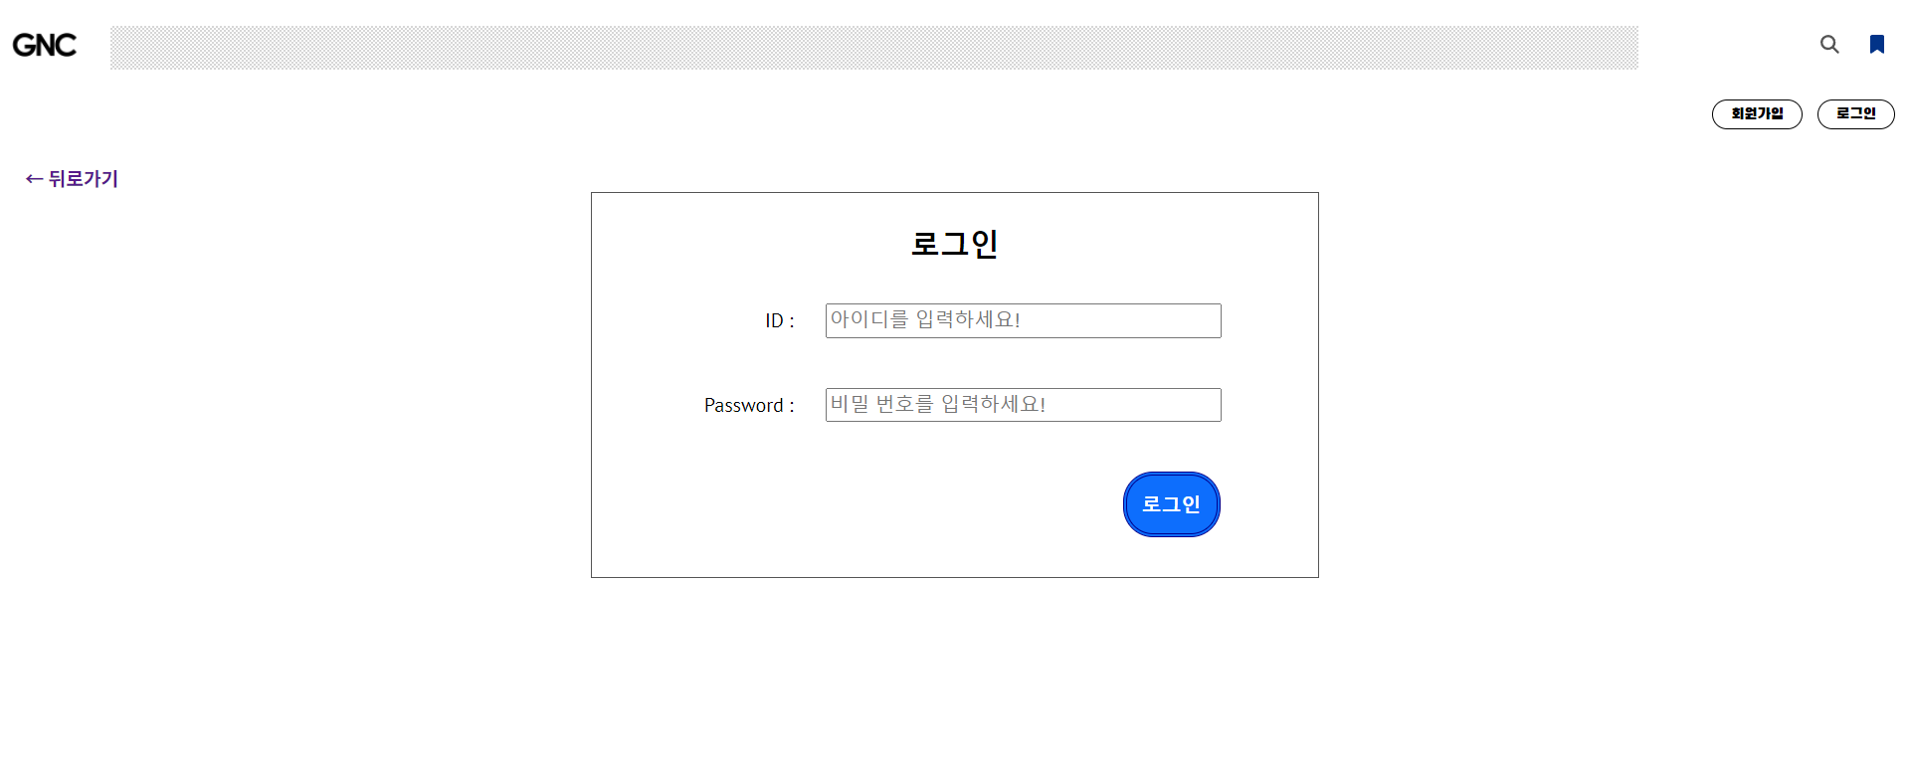

3차 PJ GNC Media website
레이아웃
3차 PJ에서 구현한 부분
로그인, 회원가입, 로그아웃 기능 구현
웹 화면의 로컬 스토리지 데이터 저장 기능을 활용하여
회원 가입 및 로그인을 할 수 있도록 기능 구현,
로그인을 해야만 게시판 글쓰기를 쓸 수 있음
로그인 하지 않을 때는 로그아웃 버튼이 없고 로그인시는 로그아웃 버튼만 있음

Slide 11
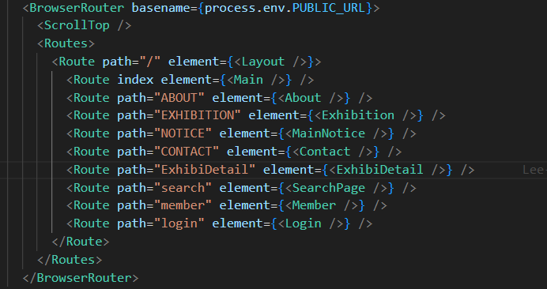
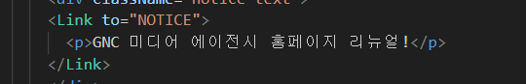
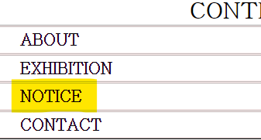
3차 PJ GNC Media website
레이아웃
3차 PJ에서 구현한 부분
서브 페이지 이동 기능 추가
메인에서 보이는 버튼들 누르면 해당 서브 페이지로
이동할 수 있도록 리액트 라우터인 Link to 기능 활용

Slide 12
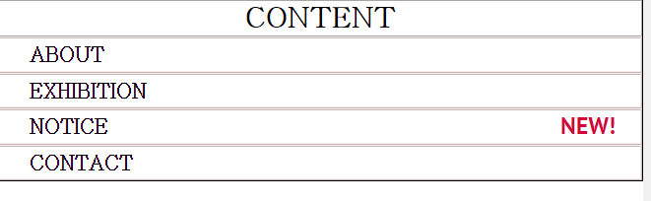
3차 PJ GNC Media website
레이아웃
3차 PJ에서 구현한 부분
서브 페이지 페이지 상세 구현
서브 페이지 내용 추가
ABOUT – 회사 소개
EXHIBITION - 전시회 목록
NOTICE – 공지 사항 및 전시회 문의 사항 게시판
COTACT – GNC 미디어 협력 문의

Slide 13
3차 PJ GNC Media website
ABOUT 서브페이지
1
GNC 미디어 회사 소개
메인 페이지에 한눈에 볼 수 있도록 디자인적으로 접근성 개선
왼쪽의 사진이나 그래프를 추가로 설명해 배경의
내용을 완성해 보세요.
2
메인 페이지 이동 버튼 추가
원본 사이트에는 메인 이동 버튼이 없어서 사용성 불편함을 보완, WEB 접근성을 용이하게 함

Slide 14
3차 PJ GNC Media website
"향후 계획"
3차 PJ 진행 상황
메인 페이지가 바로 보이도록 접근성 개선
GNC Media가 어떤 회사인지 메인 페이지에 보이도록 개선,
현재 GNC Media에서 주관하는 전시회를 메인 영역에 노출,
더보기 접근 필요없이 과거에 한 전시회를 간략하게 보일 수 있도록 데이터 및 UI 개선
1350px이하 화면에서만 미디어 쿼리 적용

Slide 15
3차 PJ GNC Media website
"향후 계획"
3차 PJ 이후 작업 방향
회원 가입, 전시회 검색 기능 및 장바구니 기능과 유사한 북마크 기능 활성화,
NOTICE 상세페이지인 게시판 기능 추가, 메인에서 상세페이지 이동 연결
전시회 상세 페이지 구현하여 26개 작품이 동일한 형식으로 보이도록 작업 예정
그 외 디자인적으로 UI 개선 및 모바일 버전 미디어 쿼리 적용

Slide 16
Q&A

